Slide 1




XEOGRAFÍA
2º BACH
Docente: Alejandro Pardo Rodríguez

Slide 2

QUE IMOS ESTUDAR?
2 GRANDES BLOQUES:
◦XEOGRAFÍA FÍSICA
◦XEOGRAFÍA HUMANA

Slide 3
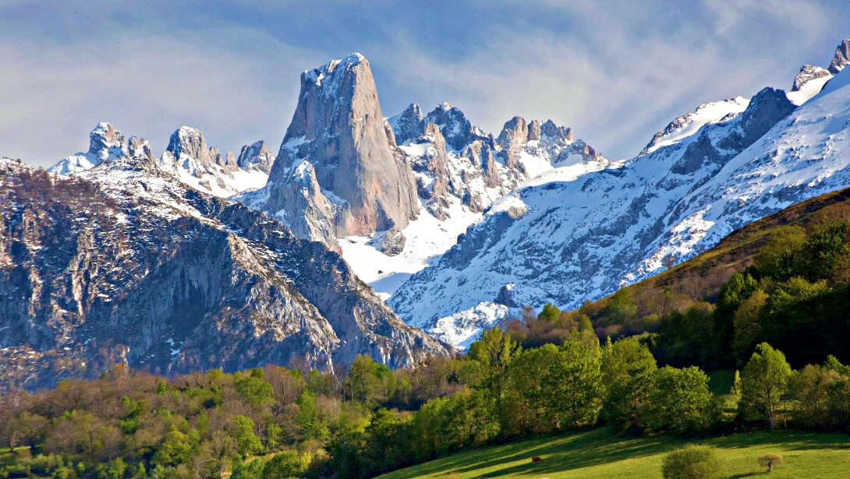

Slide 4
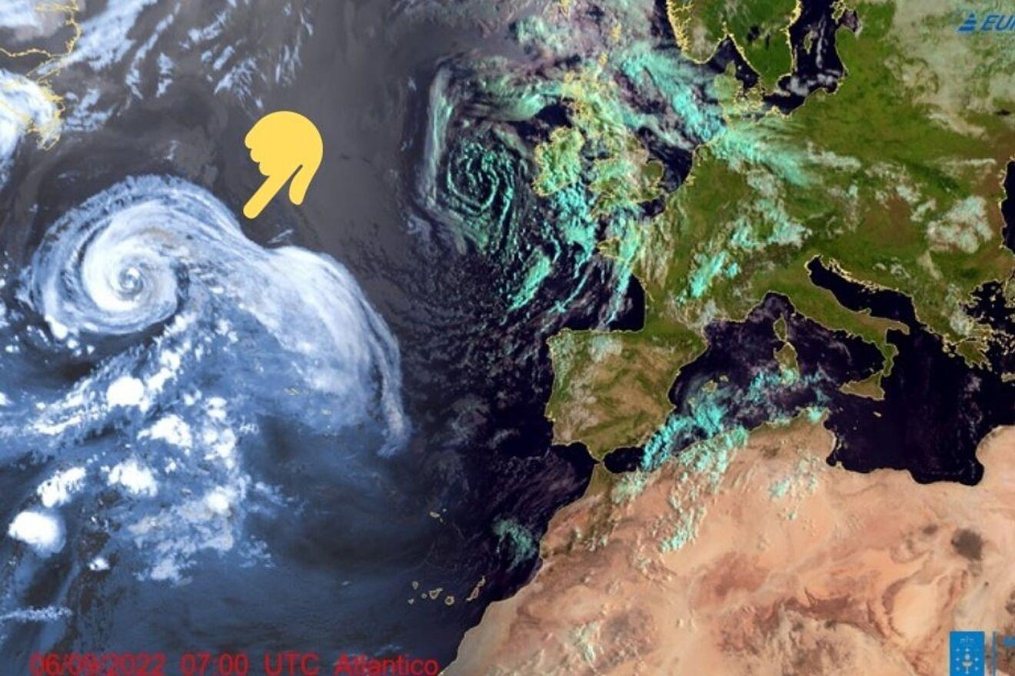

Slide 5


Slide 6


Slide 7
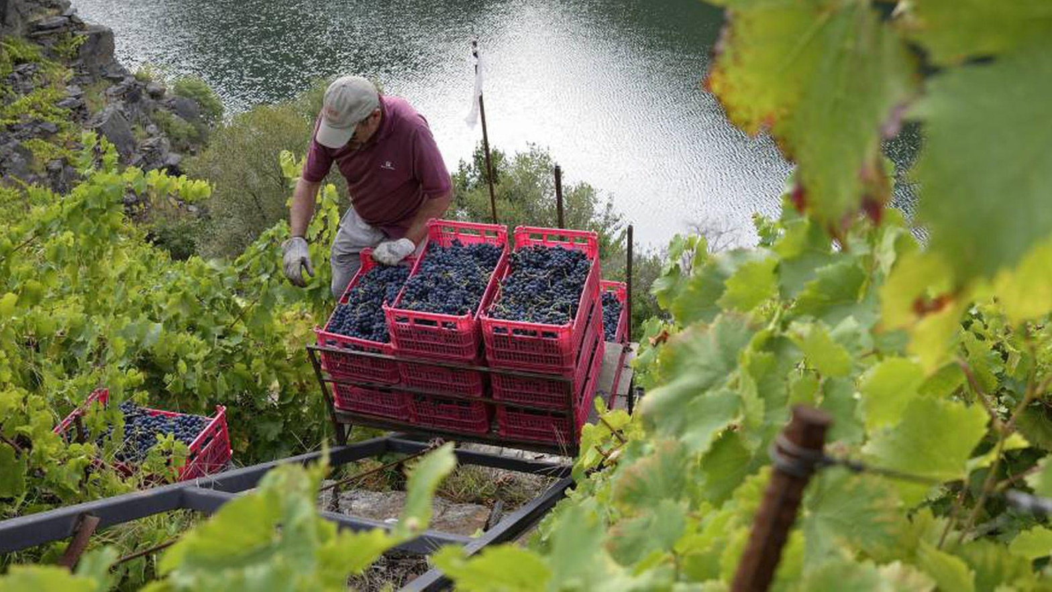

Slide 8


Slide 9


Slide 10


Slide 11


Slide 12


XEOGRAFÍA FÍSICA
XEOGRAFÍA HUMANA
◦Xeomorfoloxía: A xeoloxía, o relevo, a
◦Poboación/Demografía: evolución,
litoloxía, o modelado…
situación actual, perspectivas de futuro…
◦Hidrografía: os ríos, as augas
◦Actividades económicas: sector
conti nentai s…
primario, secundario e terciario.
◦Climatoloxía: os factores e os
elementos climáticos, o cambio
climático,os tipos declimas…
◦XeografíaRural: os espazos rurais
◦XeografíaUrbana: as cidades
◦Bioxeografía: a vexetación, as grandes
zonas bioclimáticas…
◦XeografíaPolítica: Ordenación do
◦Edafoloxía: os solos
Territorio e xeopolítica a escala
España<Europa<Mundo

Slide 13

XEOGRAFÍA FÍSICA
XEOGRAFÍA HUMANA
NEXO DE UNIÓN
OS
CONTIDOS TRANSVERSAIS
◦O MEDIO AMBIENTE
◦AS PAISAXES
◦AS FERRAMENTAS XEOGRÁFICAS: A CARTOGRAFÍA, OS GRÁFICOS OU AS TIC’S
COMO OS SISTEMAS DE INFORMACIÓN XEOGRÁFICA

Slide 14
UNIDADES DIDÁCTICAS DO CURSO
1.O mundo a través dos ollos dun/ha xeografo/a
2.A diversidade xeomorfolóxica 3.O clima
4. 5.
A diversidadehídrica, vexetal e edáfica.
As paisaxes naturaise a interacción natureza-sociedade
6. Espazorural e sector primario
7. 8. 9.
Espazo industrial e fontes de enerxía Sector terciario
A poboaciónespañola e galega
10.O espazo urbano
11.Organización territorial a nivel estatal
12. Organización territorial a nivel Europa e mundo

Slide 15

QUE IMOS EMPREGAR?
◦
Como referencia: o libro de texto Xeografía de 2ºBACH da editorial Anaya.
◦Materiaise recursos pendurados polo docente na aula virtual.
◦Materiais e recursos entregados en formato papel na aula.
◦Traballos en formato papel e dixital.

Slide 16
SELECTIVIDADE (PAU) –CONTIDOS
CIUGA
Oscontidosdasprobas divídense en 3 partes:
1.Vocabulario da materia(1exercicio de definición de conceptos): conceptos chave
de todos os bloques da materia.
2.
Exercicios de resolución de supostos prácticos (2 comentarios prácticos): imaxes, gráficos, mapas, infografías, etc. Relacionados coa xeografía humana.
3.Pregunta competencial (1 pregunta de desenvolver loxicamente): desenvolver por
escrito unha pregunta relacionada co bloque de xeografía física (ex. DINA de Valencia).
Enlace aoscontidosde Xeografíaelaborados polaCiUGA

Slide 17
AVALIACIÓN
◦
PROBA OBXECTIVA(EXAMES): 2exames por avaliación que seguirán o modelo PAU.
◦ACTIVIDADES E TRABALLOS: individuais, grupais, en papel, dixitais e orais.
◦ACTITUDE NA AULA: participación e traballo activo.
EXAMES
VAN A REPRESENTAR O
80%DA NOTA.
20%
RESERVADO PARA
ACTIVIDADES, TRABALLO E ACTITUDE NA AULA

Slide 18
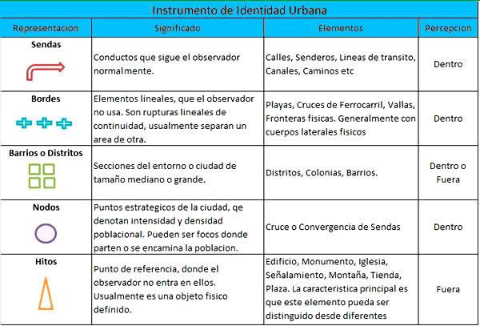
Xeografíada percepción: os mapas mentais

